Slide 1
Тема: Сутність й особливості політичної аналітики як прикладної галузі політичної науки

Slide 2
План
Політичний аналіз як особлива галузь політичної науки.
Споживачі політичного аналізу.
Політичні експерти як продуцієнти політичного аналізу.
Типи продуцієнтів політичного аналізу.
Класифікація експертних корпорацій.
Шляхи подолання кон’юнктурності в роботі політичного аналітика.

Slide 3
1. Шляхи подолання кон’юнктурності в роботі політичного аналітика.
1.1. Неструктурована модель
Прикладні субдисципліни політичної науки: прийняття рішень (policy making), формування й реалізація політичних проектів (policy management), розв’язання й урегулювання політичних конфліктів, ведення переговорів (conflict management), політичний аналіз (policy analysis).
Сфери політичного аналізу: polity (сфера політичного устрою, що є близьким до понять політичної системи та політичної спільноти), policy (вироблення стратегії в сфері державної політики), politics (сфера прикладних політичних дій), public policy (сфера політичного управління, підконтрольна громадськості.
Фундаментальний рівень політичного аналізу (аналіз політики як polity – politological analysis). Метаприкладний рівень політичного аналізу (аналіз політики як politics – political analysis). Прикладний аналіз державної політики (аналіз політики як policy – policy analysis.
Структурні особливості політичного аналізу: орієнтація на клієнта; прикладна орієнтація; орієнтація на вирішення гостроактуальних проблем.

Slide 4
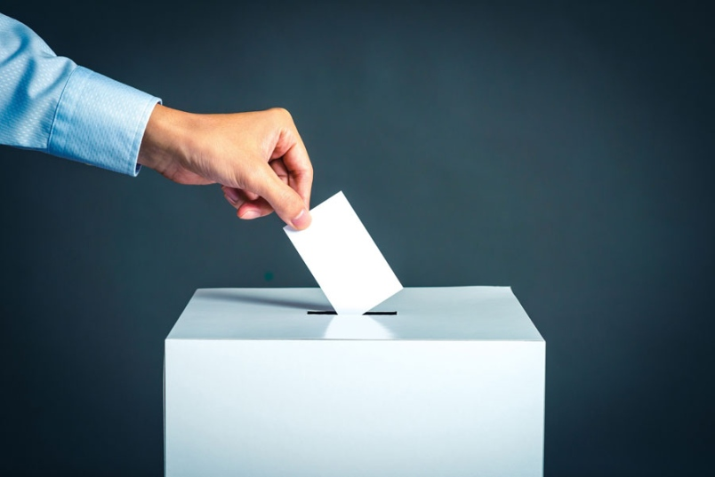
2. Споживачі політичного аналізу.
Розрізняють два типи споживачів: безпосередніх і опосередкованих.
Безпосередніми споживачами політичного аналізу і прогнозу є замовник і адресат. Замовник переважно і є адресатом, втім, існують випадки, коли один суб’єкт політичної системи адресує інформаційний продукт політичного аналізу іншому. Наприклад, Щорічне послання Президента України Верховній Раді України – документ, який побудовано на політичному аналізі і прогнозі.
Особливе місце серед споживачів посідають засоби масової інформації (ЗМІ). Вони можуть виступати як безпосереднім споживачем (замовником і адресатом), так і опосередкованим. Але здебільшого саме ЗМІ є посередником, що ретранслює інформаційний продукт політичного аналізу широкому колу громадян і, зрештою, світовій спільноті.

Slide 5
3Політичні експерти як продуцієнти (виробники) політичного аналізу.
Продуцентами політичного аналізу очевидно є представники певного фаху – політичні аналітики. Але дане визначення продуцієнтів політичного аналізу містить деяку тавтологію, і тому краще називати їх політичними експертами.
Політичний експерт – це особа, яка володіє необхідними знаннями з деякого кола політичних проблем і здатна застосувати їх для вирішення конкретних завдань. Тобто можна виокремити дві головні риси експерта – наявність певних унікальних знань і здатність використовувати їх оптимальним чином для вирішення завдань поточної практики.
Протоформа експертного знання сформувалася ще в античні часи, на що вказує й походження слова «експерт» від латинського experto - «досвідчений». Слова ж римського поета Вергілія «experto credite» - вірте досвідченому - цілком можна використати як девіз сучасного експертного знання.

Slide 6
Відзначимо, що саме в античності сформувався деякий парадокс політичної експертизи, пов’язаний з тим, що політика не вважалася настільки складною сферою, що вимагає наявності особливих знань.
Але зовсім інакше виявляється справа із прийняттям політичних рішень - адже, на думку греків, мистецтву керування містом не можна навчитися. Це відбувається тому, що греки зв’язують керування державою не з якими-небудь спеціальними навичками, а лише із чеснотою, який у тім або іншому ступені наділені всі люди. Правда, сам Платон намагається запропонувати трохи інше тлумачення даної проблеми, вкладаючи у вуста Сократа слова про те, що чесноти можна навчитися й що вона із цієї причини є знанням.
Початок буржуазного періоду політичної історії не змінило ситуації в проблемі появи політичної експертизи – відбулися деякі трансформації в самій політичній системі, у тому числі й у способах рекрутування політичної еліти, але інститут політичних експертів так і не сформувався.
Заміна в ряді країн Західної Європи передачі монархічних титулів у спадщину обранням перших осіб держави частиною населення не привелася до того, що практикуючі політики усвідомили необхідність появи спеціальних політичних консультантів. Відсутність попиту на даний вид послуг обумовило й відсутність пропозиції, у результаті чого фактично до початку XX століття політичної експертизи просто не існувало.
Із цією точкою зору згодні й західні дослідники – наприклад, Л. Пал вважає, що до Першої світової війни політична експертиза була замінена на statecraft, що можна перекласти як уміння управляти державою. У даного вміння дві складові – мудрість правителя і його досвід, які й заміняють собою політичну експертизу. У результаті аж до середини XX століття практикуючі політики перебували у впевненості, що вони здатні самостійно здійснювати функції політичної експертизи, не залучаючи для цього яких-небудь фахівців.

Slide 7
Ситуація кардинально міняється після Другої світової війни. Цей період по праву можна назвати часом появи й розквіту політичної експертизи. Л. Пал зв’язує це із трьома основними причинами.
Перша з них – загальне посилення позицій науки про керування. Мова йде про появу в західному суспільстві впевненості в необхідності розвитку менеджменту, що повинен сприяти більше ефективній організації керування, причому у всіх структурах – від окремого підприємства до всього держави.
Друга причина – зростання уваги до гуманітарних наук, у результаті чого прийшло усвідомлення того, що якісний політичний аналіз є не продуктом досвіду й багатої політичної практики, а продуктом наукових технологій.
Як третю причину канадський політолог називає успішний розвиток після війни економіки західних країн.

Slide 8
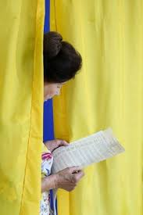
У XX ст.:
▪ все більш активно стали втручатися в політику комерційні структури, що раніше перебували за рамками політичного поля,
▪ різко зросла роль засобів масової інформації, особливо після появи електронних ЗМІ,
▪ активно розвивається виборча система,
▪ удосконалюється принцип поділу влади й парламентаризму, внаслідок чого право вибору одержує переважна більшість населення, а законодавча й судова влади істотно розширюють свої повноваження,
▪ з’являється значне число парламентських республік, де вищий законодавчий орган влади одержує право формувати кабінет міністрів, при цьому останній функціонує тільки на правах підтримки парламентом,
▪ виникає й інститут парламентського контролю за діяльністю уряду,
▪ значимими політичними акторами стають громадські організації, що складають конкуренцію традиційним політичним партіям, самі ж партії переживають суттєву трансформацію: вони вдосконалюють навички роботи з виборцями, внутрішню організаційну структуру, механізми реагування на зміни ситуації.

Slide 9
Дані обставини приводять до того, що політики змушені шукати допоміжні інструменти для оптимізації своєї діяльності й знаходять їх у вигляді носіїв спеціального знання про політичний процес, здатних за допомогою наукових технологій трансформувати його в компетентний аналіз ситуації, політичний прогноз й, що саме головне, політичне рішення.
У результаті парадокс політичної експертизи виявляється подоланним, і вона стає рівноправним членом «експертної родини». Більше того, політичні експерти всі частіше працюють у тісному контакті з іншими експертами, що відбувається внаслідок збільшення кількості межових проблем, що вимагають комплексного підходу.
Політичні експерти співробітничають із експертами в галузі економіки, юриспруденції, соціології, демографії, цілої низки інших галузей наукового знання. Наприклад, можливість зміни виборчого законодавства є як політичної, так й юридичною проблемою, що вимагає участі відповідних фахівців. А для рішення завдання забезпечення перемоги того або іншого кандидата на виборах потрібне підключення не тільки політичних й юридичних експертів, але й фахівців у цілій серії інших наукових дисциплін.

Slide 10
Говорячи про експертну революцію в політиці, слід зазначити, що з’являється спокуса замінити експертами самих політиків – одержати своєрідний експертний реванш за минулі історичні періоди, коли політики не бачили необхідності в політичній експертизі.
У той же час на даному етапі розвитку політичної системи не треба й переоцінювати роль експертів у процесі прийняття політичних рішень – найчастіше їхня думка не враховується практикуючими політиками, що приводить до деформацій у процесі прийняття політичних рішень.
Зіштовхуючись із подібною протидією, експерти виявляються перед вибором: або продовжувати спроби впровадження наукових методик у процедуру прийняття рішень у даній структурі, або самим стати частиною бюрократичної системи, формалізуючи свої функції й способи їхнього виконання й погодившись із рутинизацією своїх обов’язків.

Slide 11
4. Типи продуцієнтів політичного аналізу.
Розрізняють такі типи продуцентів політичного аналізу:
- за складом – одноосібні та групові;
- за належністю – державні і недержавні (утворені різними суб’єктами політичної системи та незалежні) або змішані;
- за часом дії – постійні й тимчасові;
- за масштабами й орієнтацією діяльності – загальнополітичні та галузеві; регіональні, загальнодержавні, міжнародні, всесвітні.
Незалежно від того, чи є репрезентант власне продуцієнтом політичного аналізу, чи лише оприлюднює інформаційний продукт, він виступає як:
- політичний спікер
- політичний огляда
- політичний консультант

Slide 12
5. Класифікація експертних корпорацій.
Сьогодні політична експертиза перестала бути надбанням тільки владних структур. Коло споживачів аналітичної продукції сьогодні вкрай широкий – до її послуг прибігають практично всі суб’єкти політичного процесу. Це добре видно по класифікації експертних корпорацій – об’єднань експертів.
Одну з таких класифікацій пропонує Л. Пал. Розглядаючи канадську політичну систему, він розділив всі структури, що працюють у сфері політичного аналізу, на два сектори: державний і недержавний. Кожний з них був розбитий Л. Палом на більш дрібні підгрупи: перший ділиться на урядові й квазіурядові аналітичні підрозділи, а другий – на аналітичні центри, а) працюючі на одержання прибутку, б) створені на базі університетів і в) не вважають фінансовий прибуток основною метою свого функціонування.

Slide 13
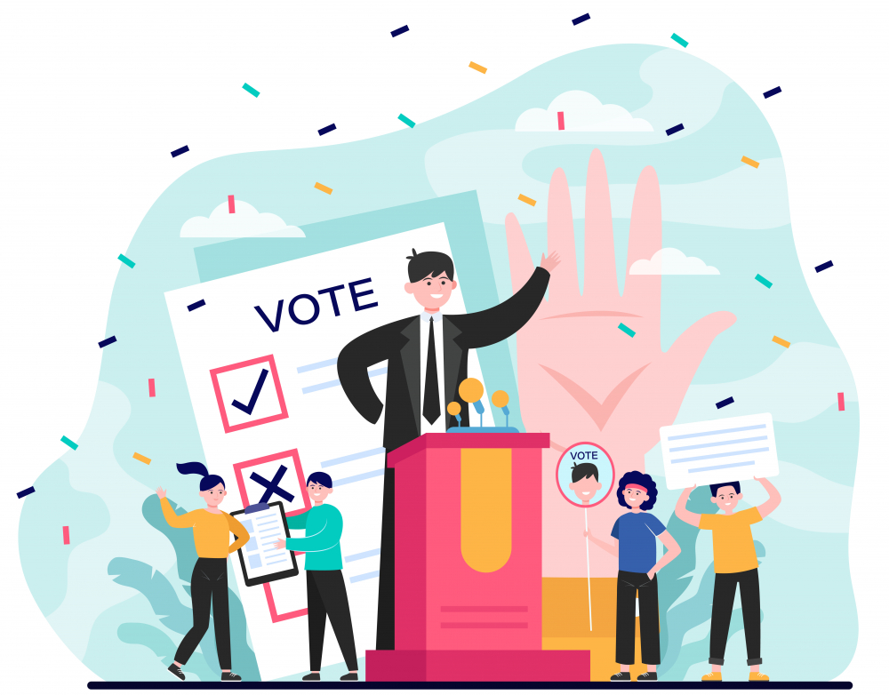
Урядові аналітичні структури в класифікації Л. Пала являють собою ті підрозділи, які не просто працюють на органи уряду, але є частиною його організаційної структури.
Більшість у недержавному аналітичному секторі становлять центри, орієнтовані на одержання прибутку, а отже, що представляють собою комерційні структури, для яких політична аналітика – товар, що просувається ними на ринок.
Центри, що не ставлять як своє основне завдання одержання прибутку, існують на спонсорські засоби й гонорари від публікацій власних досліджень.
На думку альтернативних дослідників, які піддають критиці класифікацію Л. Пала, аналітичні центри, створені на базі крупних університетів, є скоріше підвидами центрів, а не самостійною категорією, оскільки вони не ставлять одержання прибутку як своє основне завдання.
Говорячи про урядові аналітичні структури – першу групу суб’єктів політичного аналізу – автори виділяють у них підгрупи відповідно до тих органів державної влади, на які вони працюють. Даний підхід більшою мірою відбиває специфіку державного аналітичного сектора, ніж поділ Л. Пала на урядові й квазіурядові структури. Д. Веймер й А. Вайнінг виокремлюють:
- президентські аналітичні служби – компактні аналітичні групи типу Ради з національної безпеки або Ради із внутрішньої політики, які здійснюють аналітичну підтримку рішень, прийнятих президентом США;
- аналітичні структури, що інтегровані в різні федеральні агентства, які виконують у США функції міністерств;
- служби аналітичного забезпечення діяльності парламенту.

Slide 14
Друга група суб’єктів політичного аналізу становлять великі дослідницькі інститути, які Д. Веймер й А. Вайнінг називають «резервуарами думки» – до них відносяться такі структури, які займаються розробкою принципово нових методів аналізу, а потім використовують їх на практиці.
Найбільш яскравим прикладом такого роду установ є «РЕНД Корпорейшн». Подібні наукові корпорації – дійсно значимі суб’єкти політичного аналізу, однак далеко не всі академічні й університетські структури виконують подібні дослідження, тому американські політологи виділили в якості суб’єктів політичного аналізу тільки ті наукові центри, які фактично перетворилися у великі структури для проведення прикладних досліджень, що стали для них ключовим заняттям.
До третьої групи суб’єктів політичного аналізу Д. Веймер та А. Вайнінг відносять приватні аналітичні центри – в якості своєї основної мети вони мають одержання прибутку.
Тут виділяють центри прямої підтримки і центри широкої підтримки.
Класифікацію суб’єктів політичного аналізу Д. Веймера та А. Вайнінга можна доповнити засобами масової інформації, адже найбільш авторитетні з них виступають уже не просто як постачальники інформації, але і як фірми, здатні обробити її й препарувати саме в аналітичному ключі.

Slide 15
6. Шляхи подолання кон’юнктурності в роботі політичного аналітика.
Навіть якщо продуцієнт політичного аналізу є досить незалежний і незаангажований, орієнтація на споживачів суттєво впливає на перебіг і результати його роботи.
Отже, до процесу продукування якісного політичного аналізу залучаються два типи експертів:
- внутрішній - особа, яка самостійно або в складі робочої групи безпосередньо здійснює політичний аналіз – власне, є його продуцієнтом;
- зовнішній - особа, яка самостійно або у складі робочої групи здійснює контроль якості політичного аналізу і його інформаційного продукту. Зовнішній експерт може бути залучений на будь-якому етапі політичного аналізу або для роботи з інформаційним продуктом як продуцента, так і замовника.

Slide 16
При цьому не слід ототожнювати контроль якості з оцінкою політичного аналізу.
Контроль якості політичного аналізу і його інформаційного продукту виконує зовнішній експерт виходячи із загальноприйнятих критеріїв компетентності та методологічної відповідності науковим стандартам.
Компетентність експерта політичного аналізу визначається сукупністю знань і вмінь, що дають змогу здійснити аналіз та виробити на його основі прогноз, що методологічно відповідає науковим стандартам. Хоча наукою і не встановлено жорстких стандартів політичного аналізу, критерієм компетентності експерта, як і при здійсненні інших видів аналізу, є знання ним наукових методів і вміння ефективно підбирати та застосовувати сукупність методів аналізу, що відповідають меті.
Оцінку політичного аналізу здійснює споживач. Критерії оцінки в цьому випадку, як правило, суб’єктивні, вони відображають особисті очікування і сподівання споживача, екстраполюються на його власне бачення того чи іншого об’єкту.

Slide 17
ОБГОВОРЕННЯ

